Slide 1


Imágenes
para web

Slide 2
Gráficos Eficientes para Web
Conseguir la mayor calidad posible con el menor peso posible en todas y cada una de las imágenes que vayamos a utilizar.
La optimización es necesaria para lograr que nuestras páginas carguen rápidamente, ya que uno de los principales motivos por lo que una página carga lentamente es precisamente el exceso de número y/o peso de las imágenes que contiene.

Slide 3
Factores que intervienen en la carga
Velocidad de conexión a Internet,
El servidor donde está alojada la página.
La cantidad de llamadas a bases de datos o scripts.
El peso de cada uno de los elementos que contenga.
Las imágenes (fotos, dibujos, publicidades y logotipos).

Slide 4
Pixel
El píxel solo puede ser de color rojo, verde o azul o la mezcla de los tres. Un píxel, solo tiene un color no puede tener dos colores.
Al visualizar todos los píxeles juntos, uno al lado de otro, dan la impresión de continuidad respecto a la tonalidad del color, formando así la imagen.

Slide 5
Pixel
Un píxel tiene tres características distinguibles:
- Forma cuadrada o rectangular.
- Posición relativa al resto de píxeles de un mapa de bits.
- Profundidad de color (capacidad para almacenar color), que se expresa en bits.

Slide 6
Resolución
La resolución de la imagen, es la cantidad de píxeles.
Se utiliza también para clasificar casi todos los dispositivos relacionados con las imagen digital ya sean pantallas de computadora o televisión, impresoras, escáneres, cámaras, etc.
La resolución expresa el número de píxeles que forman una imagen de mapa de bits.
La calidad de una imagen, también depende de la resolución que tenga el dispositivo que la capta.

Slide 7
Píxel por Pulgada
La resolución expresada en (ppp) o (ppi), son los píxeles por unidad de longitud, es decir, los píxeles por pulgada.
La pulgada mide 2,54 cm.
La resolución define la cantidad de píxeles que contiene una imagen y la dimensión de estos píxeles expresan de qué forma se reparten en el espacio.
La resolución es la relación entre las dimensiones digitales (los píxeles) y las físicas, las que tendrá una vez impresa sobre papel.

Slide 8
Píxelación
Las imágenes con una resolución más alta reproducen más detalle, que las imágenes con resolución más baja. Si se usa una resolución demasiado baja para una imagen impresa se produce entonces el fenómeno de la pixelación, con píxeles de gran tamaño que dan a la imagen un aspecto de poca definición.

Slide 9
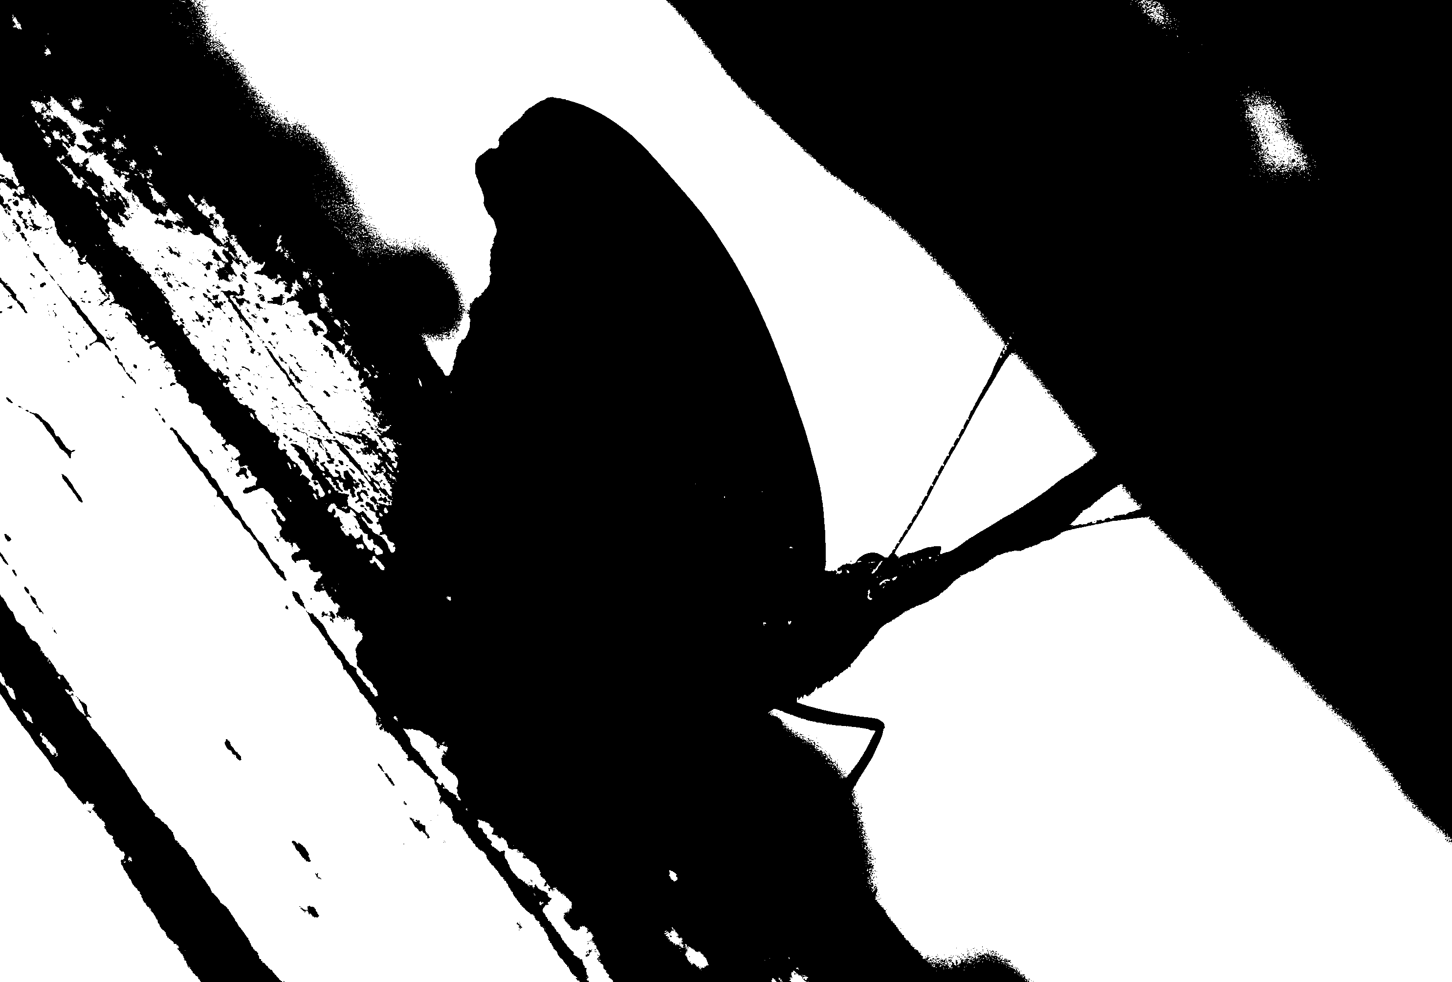
1 Bit blanco o negro
La imagen digital que utiliza un solo BIT para definir el color de cada píxel, solamente podrá tener dos estados de color el blanco y el negro.

Slide 10
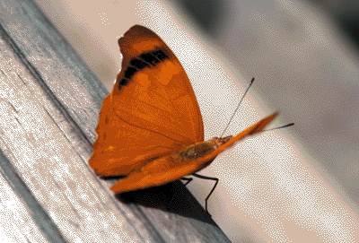
8 Bit 256 tonos de grises
Con 8 bits se muestra una imagen de 256 tonos de grises diferentes y comparable con una imagen de las tradicionales en blanco y negro.
Cuantos más bits tenga una imagen mayor número de tonos podrá contener la imagen. Lo normal es 8 0 16 bits. Utilizando los 8 bits sólo existe 256 tonos o estados.

Slide 11
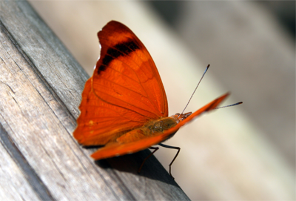
24 Bit de color
Si anteriormente necesitábamos 8 bits para captar una imagen de 256 tonos de un solo color, ahora precisamos 8 bytes, es decir 24 bits:
8 bits de color rojo.
8 bits de color verde.
8 bits de color azul.

Slide 12
24 Bit de color
Una imagen de 24 bits de color, mostrará 16,7 millones de colores, los suficientes para mostrar cualquier matiz de color que se necesite.
Los 16,7 millones de colores los traduciríamos a 256 tonos de color azul x 256 tonos de verde y 256 tonos de rojo.

Slide 13

TIFF
"Tagged Image File Format" es un formato de archivo de imágenes con etiquetas.
Es un tipo de archivo estándar para guardar imágenes de alta calidad, ya que es compatible con los sistemas operativos Windows, Linux, Mac, etc.
Se encuentra reconocido por muchos
programas de retoque y edición gráfica.

Slide 14
TIFF
Al almacenar un archivo en formato TIFF, este lo guarda con 48 bits de color incluyendo capas y canales alfa.
No se utiliza en Web y deja de utilizarse en lo que respecta a algunas cámaras fotográficas profesionales, porque al procesar una foto con tanta información, resulta difícil de moverla, visualizarla etc.
Es óptimo para escanear una imagen, ya que el archivo se manejará directamente a la PC, y podrá destinarse también para la impresión precisando para ello de la máxima resolución posible.

Slide 15

Raw
RAW (en inglés significa crudo) es un formato de archivo digital de imágenes que contiene la totalidad de los datos de la imagen tal y como ha sido captada por el sensor digital de la cámara fotográfica.
Este formato ofrece la máxima calidad ya que contiene los píxeles en bruto tal y como se han adquirido.
Debido a que contiene la totalidad de los datos de la imagen captada por la cámara y una mayor profundidad de color (por lo general 36 a 48 bits/píxel), tienen un tamaño de archivo muy grande.

Slide 16
Raw
Los archivos RAW sólo pueden ser creados por cámaras digitales, no por software.
De esa característica se deriva que los son equivalentes a los negativos de película, no se puede imprimir ni visualizar directamente, precisa del tratamiento informático y realizar conversión que se pueda utilizar.
No se utilizan en Web.
Las cámaras que soportan archivos RAW normalmente vienen con su propio software para la conversión de RAW a otros formatos como TIFF o JPEG.

Slide 17

BMP
Representan la sigla BitMaP (o también Bit Mapped Picture), o sea mapa de bits.
Esta clase de formato lo utiliza el sistema de Windows y el Ms-Dos, para guardar sus imágenes.
Este sistema de archivo puede guardar imágenes de 24 bits (millones de colores), 8 bits (256 colores) y menos.

Slide 18

PSD
El PSD es un formato nativo de photoshop y permite guardar todas las presentaciones, retoques, nuevas creaciones realizadas con este programa.
Guarda los archivos con 48 bits de color y permite almacenar todas las capas, canales etc. que exista en el archivo de imagen.
PSD casi no tiene compatibilidad con otros programas, por lo que se recomienda tener dos archivos: uno en el propio formato nativo (.PSD), y otro en algún formato compatible con otros programas, como JPG o TIFF.
No se utilizan en Web.

Slide 19
JPG
"JPEG" significa "Joint Photographic Experts Group" (Junta del grupo de expertos en fotografía), nombre de la comisión que creó la norma, la cual fue integrada desde sus inicios por la fusión de varias agrupaciones en un intento de compartir y desarrollar su experiencia en la digitalización de imágenes.
Es un formato utilizado en Web.
Todas las cámaras digitales y escáneres almacenan las imágenes en formato JPEG, no obstante y dado que la compresión de este formato afecta a la calidad de imagen, se puede escoger diferentes niveles de compresión:
*A más baja compresión mayor calidad.
*A más alta compresión menor calidad.

Slide 20

JPG
Cuando se opta por una compresión alta, es para crear archivos que ocupen poco espacio para la Web o enviarlas por correo electrónico.
Es el único formato de archivo, que puede llegar a comprimir una imagen hasta sólo un 10% de su tamaño original, sin que el ojo humano pueda percibir diferencias, antes y después del proceso de compresión.
JPEG soporta 24 bits.
Es óptimo para fotografías
e imágenes de tono continuo.
No soporta transparencia.

Slide 21
GIF
Graphics Interchange Format.
Lo desarrolló Compuserve para su propia red comercial. Este tipo de archivo se creó con la finalidad de obtener archivos de tamaño muy pequeños.
El formato GIF guarda imágenes de 8 bits.
Es un formato utilizado en Web.
Puede contener entre 2 y 256 colores (2, 4, 8, 16, 32, 64, 128 ó 256) entre 16,8 millones de su paleta. Por lo tanto, dado que la paleta tiene un número de colores limitado (no limitado en cuanto a colores diferentes), las imágenes que se obtienen con este formato por lo general son muy pequeñas.

Slide 22

GIF
Su principal difusión hoy en día sigue siendo para mostrar imágenes animadas para páginas Web, al ser el único formato soportado por multitud de navegadores que permita dicho efecto.
Es muy indicado para guardar imágenes no fotográficas tales como: logotipos, imágenes de colores planos, dibujos, etc.
Una gran ventaja de este formato, es que podemos realizar transparencias en la paleta de colores, haciendo que ese color quede invisible.

Slide 23
PNG
Portable Network Graphics.
Es un formato utilizado en Web.
Este formato fue desarrollado en buena parte para solventar las deficiencias del formato GIF y permite almacenar imágenes con una mayor profundidad de contraste.
Comprime imágenes de 24 bits sin pérdida alguna de calidad.
Admite formatos con una profundidad de color de millones de colores, lo que proporciona unos rangos de color mucho más ricos y precisos que el GIF y disponer de valores de transparencia totales e intermedios.

Slide 24

PNG
Se desarrolló como un formato de imagen estático por lo cual no soporta animación.
Pese a que las características técnicas y de compresión hacen del PNG un formato ideal para sustituir al GIF, su adopción ha sido muy lenta debido en parte a comparaciones erróneas y algunas desventajas técnicas:
No está soportado por algunos
navegadores muy viejos.
La administración de color
fallaba en algunos navegadores

Slide 25
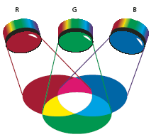
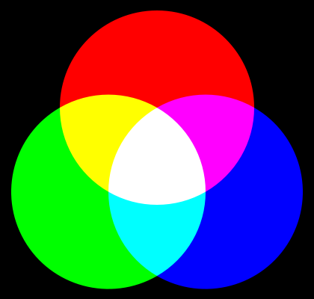
Modo de color: RGB
Los colores producidos por luces tienen como colores primarios, al rojo, el verde y el azul (RGB) cuya fusión de estos, crean y componen la luz blanca, por eso a esta mezcla se le denomina, síntesis aditiva y las mezclas parciales de estas luces dan origen a la mayoría de los colores del espectro visible.

Slide 26
Modo de color: RGB
Red, Green, Blue de un color hace referencia a la composición del color en términos de la intensidad de los colores primarios luz con que se forma.
Es un modelo de color basado en la síntesis aditiva, con el que es posible representar un color mediante la mezcla por adición de los tres colores luz primarios.
Los colores aditivos se usan en iluminación, televisión y monitores de computadoras.
En este modo cada componente puede utilizar un valor comprendido entre 0 (negro) y 255 (blanco).

Slide 27
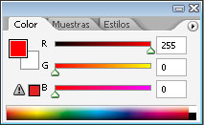
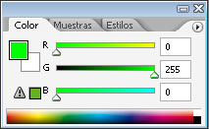
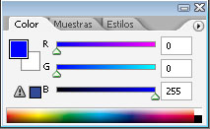
Modo de color: RGB
Rojo se obtiene con (255,0,0)
Verde se obtiene con (0,255,0)
Azul se obtiene con (0,0,255),

Slide 28
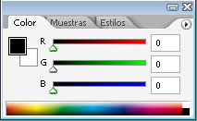
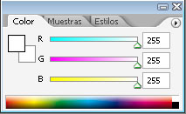
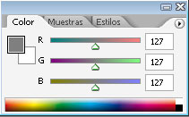
Modo de color: RGB
Negro se obtiene con (0,0,0)
(ausencia de color)
Blanco se obtiene con (255,255,255)
Cuando los valores de los tres componentes
son idénticos, se obtiene un matiz de gris

Slide 29
Modo de color: RGB
La ausencia de color — lo que nosotros conocemos como color negro — se obtiene cuando las tres componentes son 0, (0,0,0).
El color blanco se forma con los tres colores primarios a su máximo nivel (255,255,255).

Slide 30
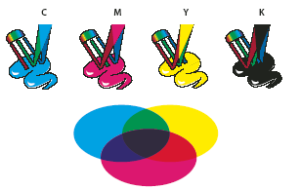
Modo de color: CMYK
El modelo CMYK se basa en la capacidad de absorber luz de la tinta impresa en papel.
Al combinar pigmentos puros de cian (C), magenta (M) y amarillo (Y) se produce el negro, puesto que se absorben, o se eliminan, todos los colores.
Por eso se denominan colores sustractivos.
La tinta negra (K) se añade para mejorar la densidad de la sombra.

Slide 31
Modo de color: CMYK
Cada tinta de la cuatricromía puede utilizar un valor comprendido entre 0 y 100%.
Los colores más claros tienen un porcentaje pequeño de tinta, mientras que los más oscuros tienen porcentajes mayores.
En los objetos CMYK, los porcentajes de tinta bajos producen colores más cercanos al blanco y los porcentajes altos producen colores más cercanos al negro

Slide 32
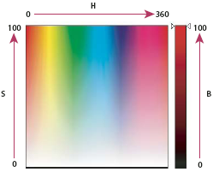
HSB
El modelo HSB se basa en la percepción humana del color y describe tres características fundamentales del color:
H (hue) Tono
S (saturation) Saturación
B (brightness) Brillo

Slide 33
HSB
  Tono (Hue)
    Color reflejado o transmitido a través de un objeto
    Se expresa en grados entre 0° y 360°.
    Se identifica por el nombre del color (rojo, verde, etc)
  Saturación (Saturation)
    Es la pureza del color
    Representa la cantidad de gris que existe en proporción al tono
    Se expresa como un porcentaje comprendido entre el 0% (gris) y el 100% (saturación completa).
  Brillo (Brightness)
    Luminosidad u oscuridad relativa del color
    Se expresa como un porcentaje comprendido entre 0% (negro) y 100% (blanco).

Slide 34
Escala de grises
Utiliza matices de negro para representar objetos;
Los objetos en escala de grises tienen un valor de brillo comprendido entre el 0% (blanco) y el 100% (negro);
Los niveles de gris (matices) de los objetos convertidos representan la luminosidad de los originales.

